Slide 2
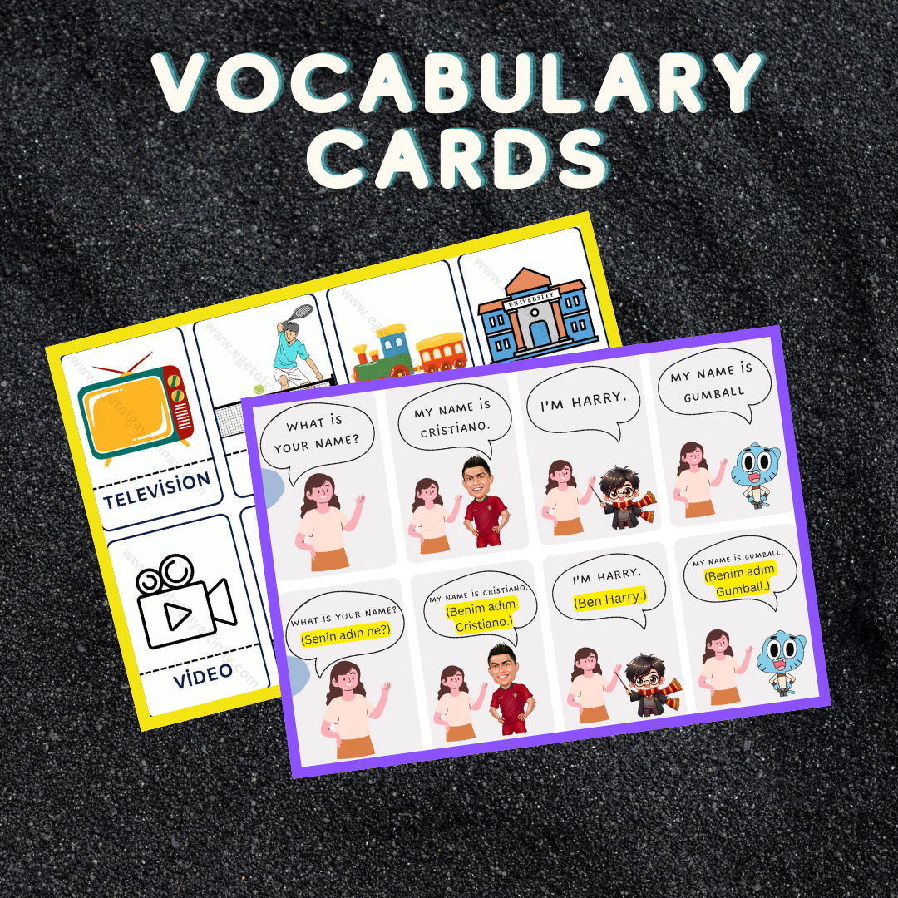
Ünite kelime kartlarına aşağıdaki bağlantıdan ulaşabilirsiniz:
https://www.egetolgayaltinay.com/lessons/562

Slide 3
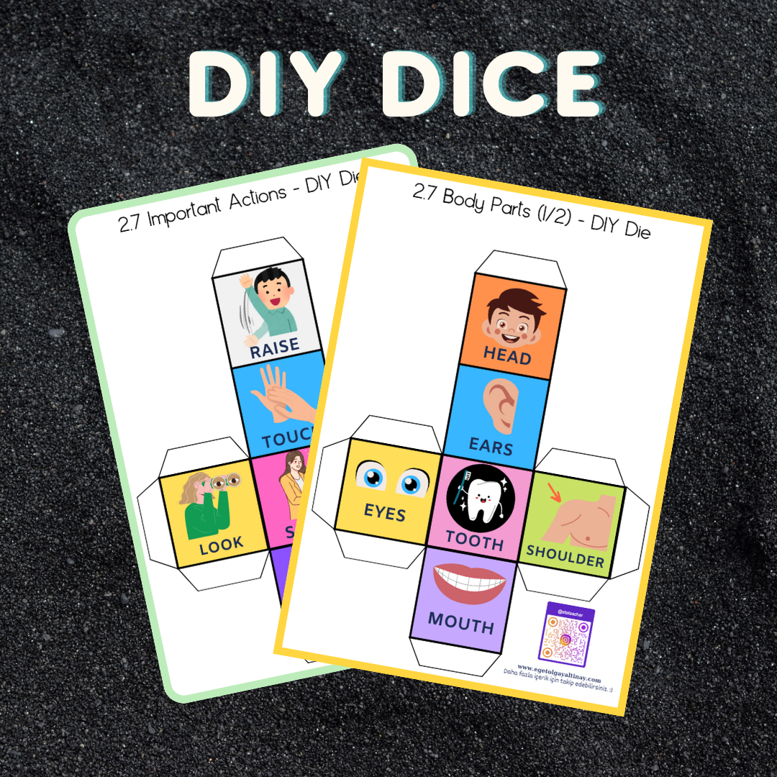
Ünite kelimelerinin olduğu zar yapma aktivite kağıdına aşağıdaki bağlantıdan ulaşabilirsiniz:
https://www.egetolgayaltinay.com/lessons/561

Slide 4
Body Parts
(Vücut Bölümleri)

Slide 5
Hair
Head
Saç
Baş / Kafa

Slide 6
Ears
Eyes
Kulaklar
Gözler

Slide 7
Mouth
Nose
Ağız
Burun

Slide 8
Shoulder
Tooth
Omuz
Diş

Slide 9
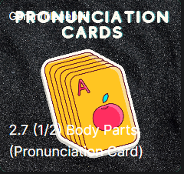
Konu ile ilgili etkinliğe aşağıdaki bağlantıdan ulaşabilirsiniz:
https://www.egetolgayaltinay.com/lessons/550

Slide 10
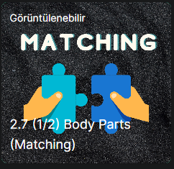
Konu ile ilgili etkinliğe aşağıdaki bağlantıdan ulaşabilirsiniz:
https://www.egetolgayaltinay.com/lessons/553

Slide 11
Hand
Fingers
El
El parmakları

Slide 12
Foot
Toes
Ayak
Ayak parmakları

Slide 13
Arm
Leg
Kol
Bacak

Slide 14
Knee
Body
Diz
Vücut

Slide 15
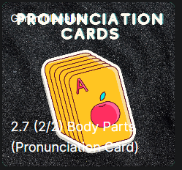
Konu ile ilgili etkinliğe aşağıdaki bağlantıdan ulaşabilirsiniz:
https://www.egetolgayaltinay.com/lessons/551

Slide 16
Konu ile ilgili şarkıya aşağıdaki bağlantıdan ulaşabilirsiniz:
https://www.egetolgayaltinay.com/lessons/563
Şarkı Worksheet’ine aşağıdaki linkten ulaşabilirsiniz:
https://www.egetolgayaltinay.com/lessons/564

Slide 17
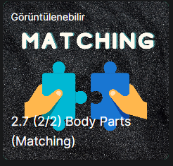
Konu ile ilgili etkinliğe aşağıdaki bağlantıdan ulaşabilirsiniz:
https://www.egetolgayaltinay.com/lessons/554

Slide 18
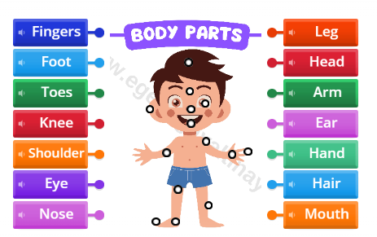
Konu ile ilgili etkinliğe aşağıdaki bağlantıdan ulaşabilirsiniz:
https://www.egetolgayaltinay.com/lessons/555

Slide 19
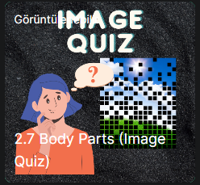
Konu ile ilgili etkinliğe aşağıdaki bağlantıdan ulaşabilirsiniz:
https://www.egetolgayaltinay.com/lessons/556

Slide 20
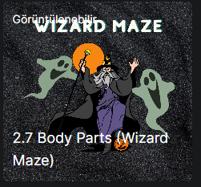
Konu ile ilgili etkinliğe aşağıdaki bağlantıdan ulaşabilirsiniz:
https://www.egetolgayaltinay.com/lessons/557

Slide 21
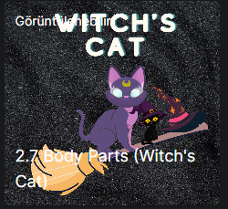
Konu ile ilgili etkinliğe aşağıdaki bağlantıdan ulaşabilirsiniz:
https://www.egetolgayaltinay.com/lessons/560

Slide 22
This is my …
(Bu benim …)

Slide 23
Bir şeyin ne olduğunu sormak için «What is this?» kalıbını kullanırız.
Türkçe karşılığı: «Bu nedir?» dir.
Vücudumuzun bir bölümünü gösterirken «This is my …» kalıbını kullanırız.
Türkçe karşılığı: «Bu benim …» dır.
Bu nedir?
What is this?
Bu benim başım.
This is my head.

Slide 24
Vücudumuzun bir bölümünü gösterirken
«It is my …» kalıbını da kullanırız.
Türkçe karşılığı: «O benim …» dır.
Bu nedir?
What is this?
O benim kulağım.
It is my ear.

Slide 25
Bu nedir?
Bu benim burnum.
What is this?
This is my nose.

Slide 26
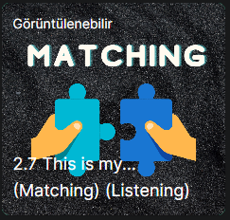
Konu ile ilgili etkinliğe aşağıdaki bağlantıdan ulaşabilirsiniz:
https://www.egetolgayaltinay.com/lessons/559

Slide 27
Important Actions
(Önemli Eylemler)

Slide 28
Touch
Raise
Dokun
Havaya kaldır

Slide 29
Show
Look
Göster
Bak

Slide 30
Point
İşaret et

Slide 31
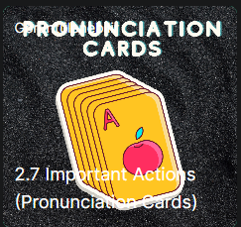
Konu ile ilgili etkinliğe aşağıdaki bağlantıdan ulaşabilirsiniz:
https://www.egetolgayaltinay.com/lessons/552

Slide 32
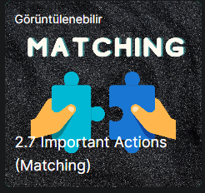
Konu ile ilgili etkinliğe aşağıdaki bağlantıdan ulaşabilirsiniz:
https://www.egetolgayaltinay.com/lessons/558

Slide 33
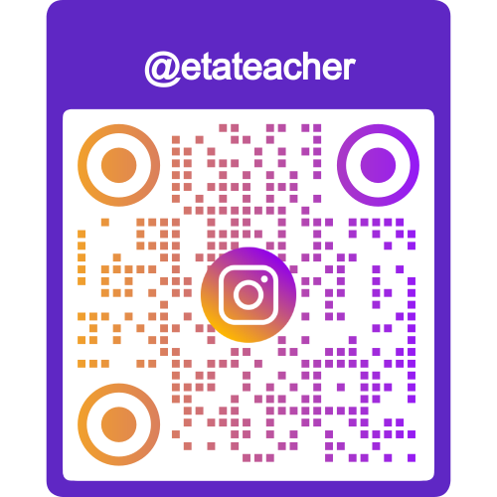
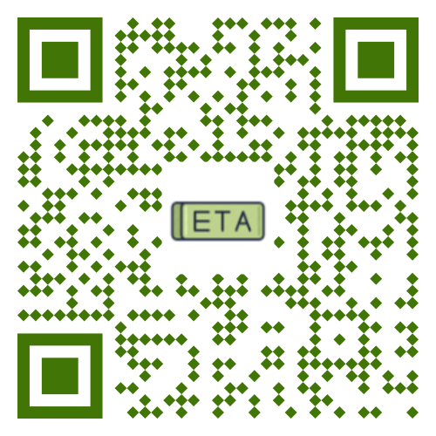
Ege Tolgay Altınay
Akköprü Ortaokulu Tuşba/VAN
Bu, ve benzeri içerikler için: www.egetolgayaltinay.com adresini ziyaret edebilirsiniz.

